Slide 1
けいご 敬語
Polite speech

Slide 2
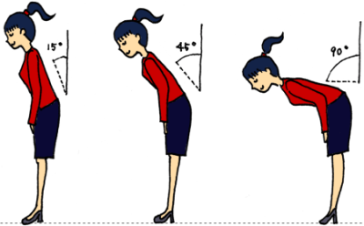
Levels of Japanese Speech
警護（けいご）
Extra polite
おなまえ
丁寧語(ていねいご）
Polite
～ます、です
砕けた日本語（くだけたにほんご）
Casual
Dict. forms, short form

Slide 3
What is 敬語 けいご ?
Literally “respect language”
When is it used?
When speaking to someone “significantly higher in rank” – the president of your company, your teacher, someone you don’t know at all, a customer at your company/store
By employees when speaking to customers/clients
By employees when speaking to representatives of another company

Slide 4
Three types of 敬語 けいご
尊敬語（そんけいご）“exalted respect lang.”
For using words to describe the “higher” person or their actions
おかあさん、御社（おんしゃ; “lit. honorable company”）
謙譲語 （けんじょうご）“modesty conveying lang.”
For using words to talk about yourself or your actions, or those within your in-group (family, company, etc.)
はは、弊社（へいしゃ、”lit. bad/evil/shabby company”）
General けいご
used when in a formal situation but not speaking directly about oneself or one’s conversation partner, or any people/things belonging to either party.

Slide 5
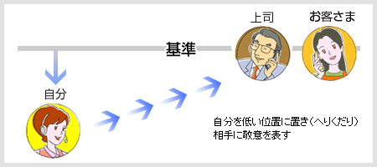
謙譲語（けんじょうご）
Examples:
申す（もうす）
田中ひろこと申します。
おる
けんじょうご form of いる
ご来店を心よりお待ちしております。
いたす
けんじょうご form of する
どうぞよろしくおねがいいたします。
いただく
けんじょうご form of くれる (to receive)
We’ll look at this more later.

Slide 6
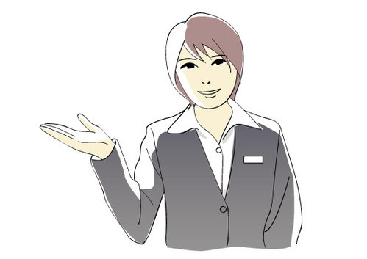
General けいご・ていねいご
Examples:
でございます
けいご equivalent of です
こちらは小林けんじでございます。
こちら・そちら・あちら
これ、ここ、この – Can mean this one/person, here, this direction/way depending on context.
こちらでございます。

Slide 7
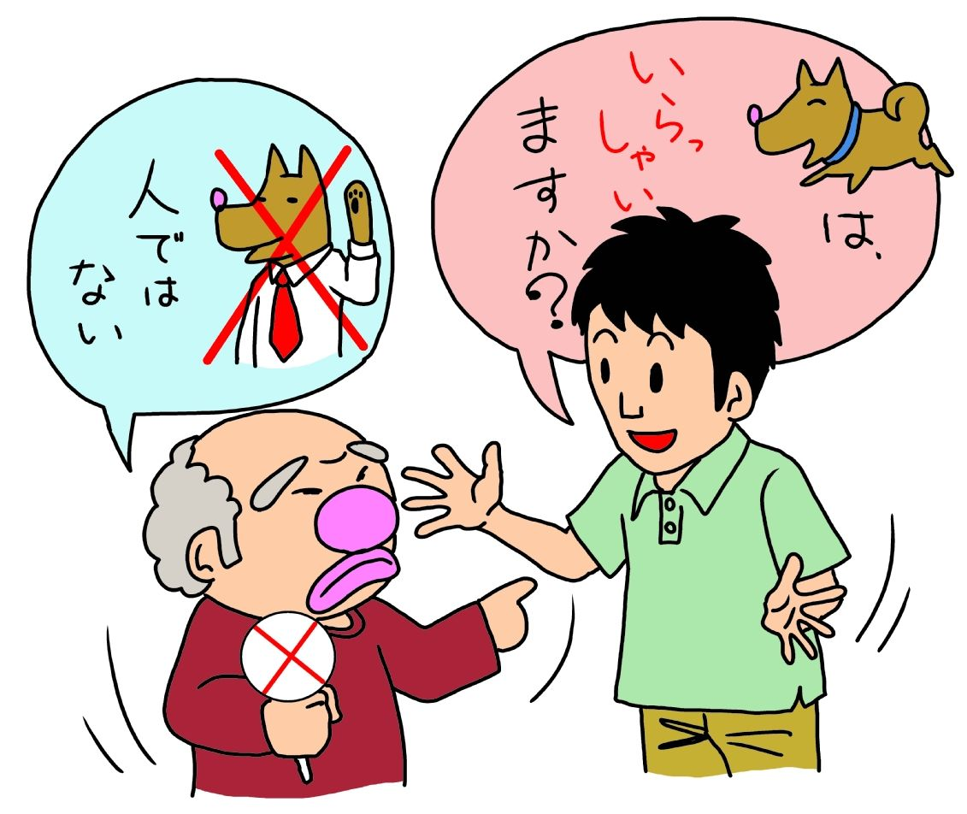
尊敬語（そんけいご）
Examples:
いらっしゃる
そんけいご equivalent of いる、行く、来る
おすか先生がいらっしゃいますか。
いらっしゃいませ！
でいらっしゃる
Equivalent of です when talking about a person to whom you must show respect
様（さま）
そんけいご equivalent of さん
なさる
そんけいご equivalent of する
入院なさるかんじゃさまへ

Slide 8
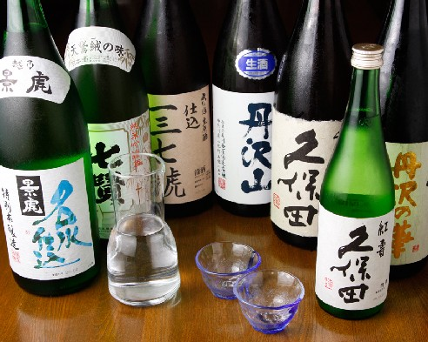
聞く練習 http://www.youtube.com/watch?feature=player_detailpage&v=SLpLYo-Z63M#t=172
敬語を聞いたら、書いてください。
男の人は何をしに来ましたか。

Slide 9
練習
Write out a polite self introduction.
Practice giving it to a partner/the class.
Write out a polite conversation between yourself and the president of another company, whom you are meeting for the first time.
Practice it with a partner.

